Slide 1
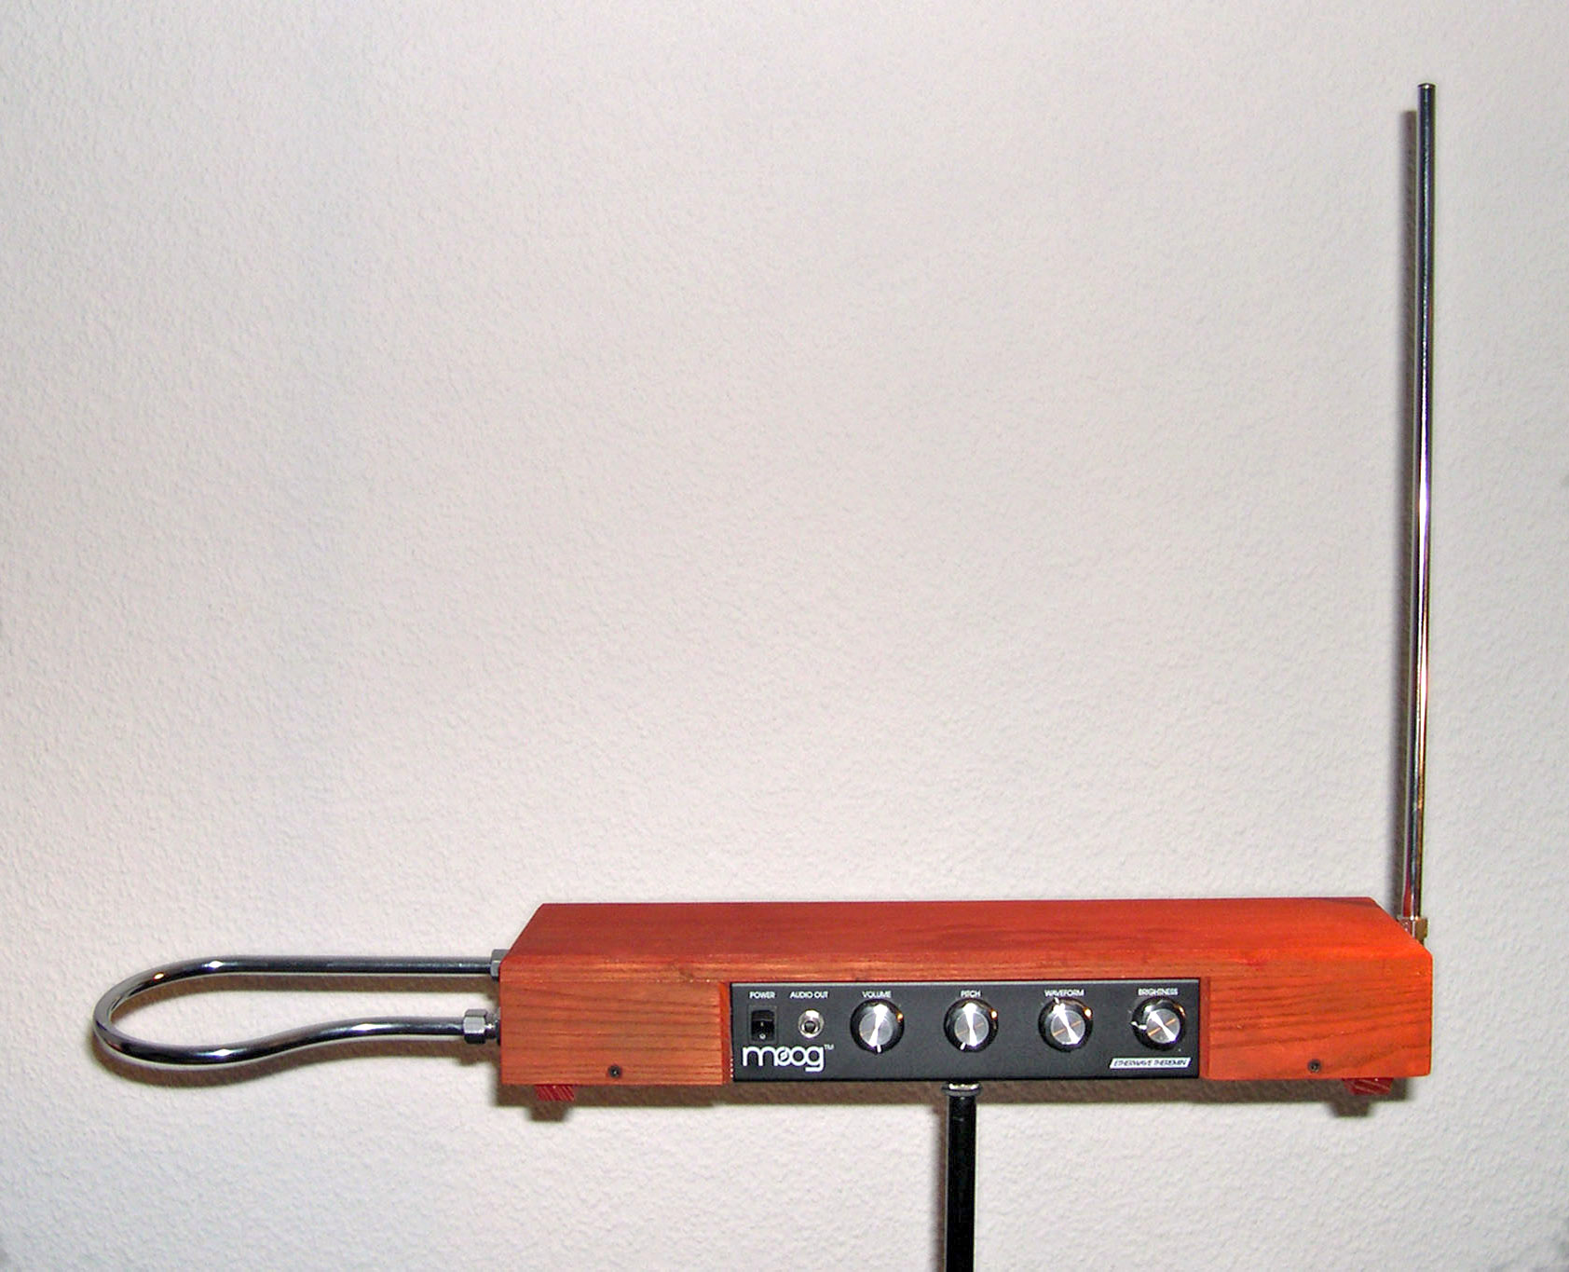
Theremin

Slide 2
Wat is een theremin ?
Muziek instrument
https://www.youtube.com/watch?v=PjnaciNT-wQ

Slide 3
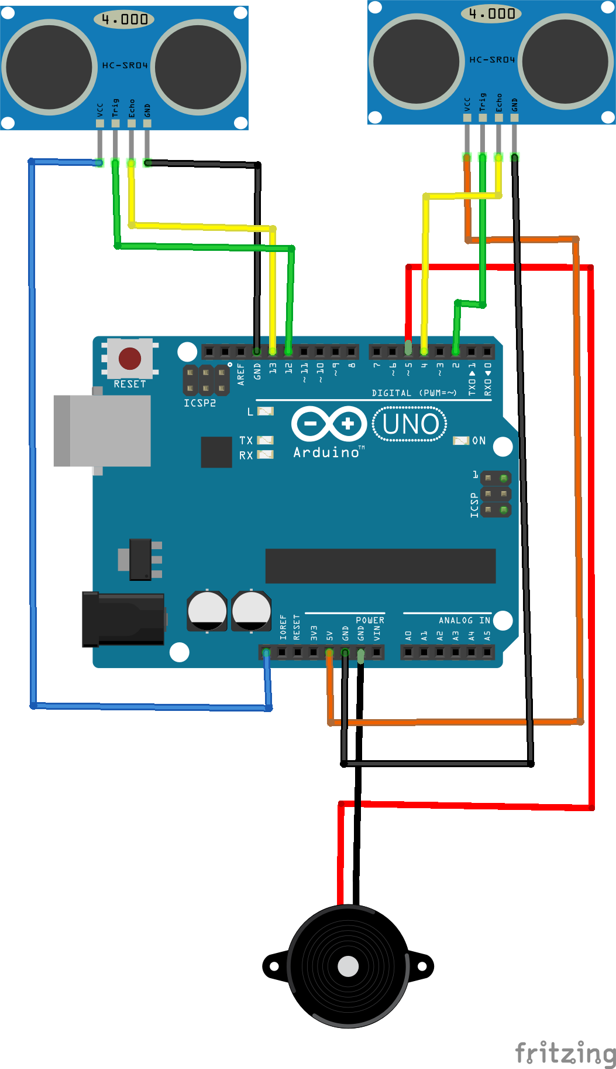
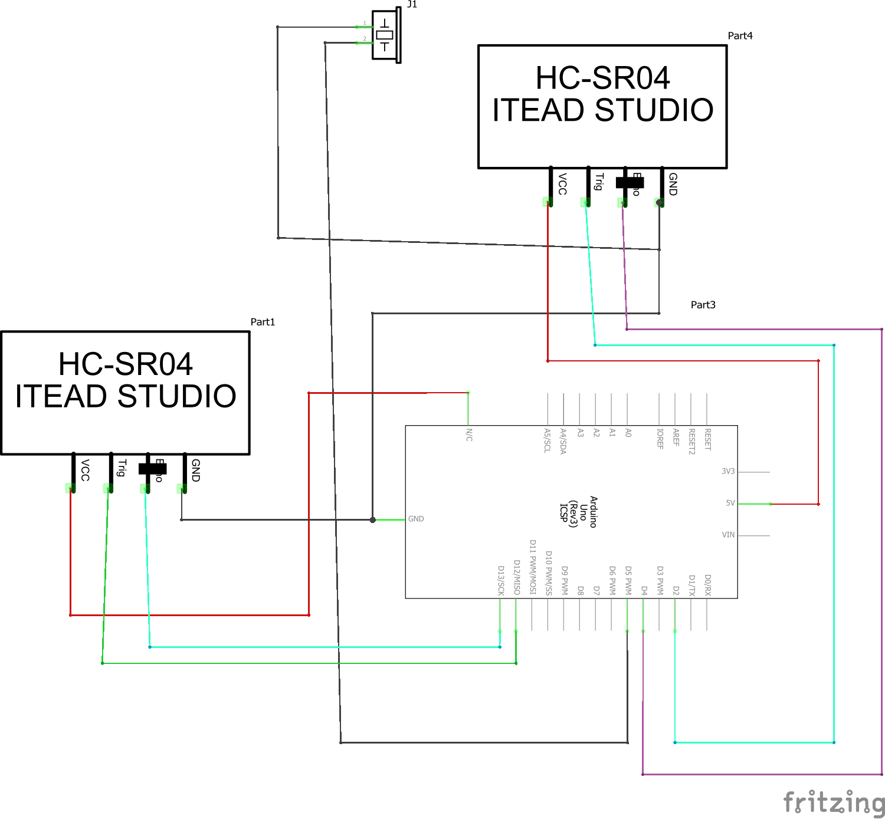
Ontwerp

Slide 4
Code
De library “Volume.h”
Map()
Constrain()
averageTone
averageVolume

Slide 5
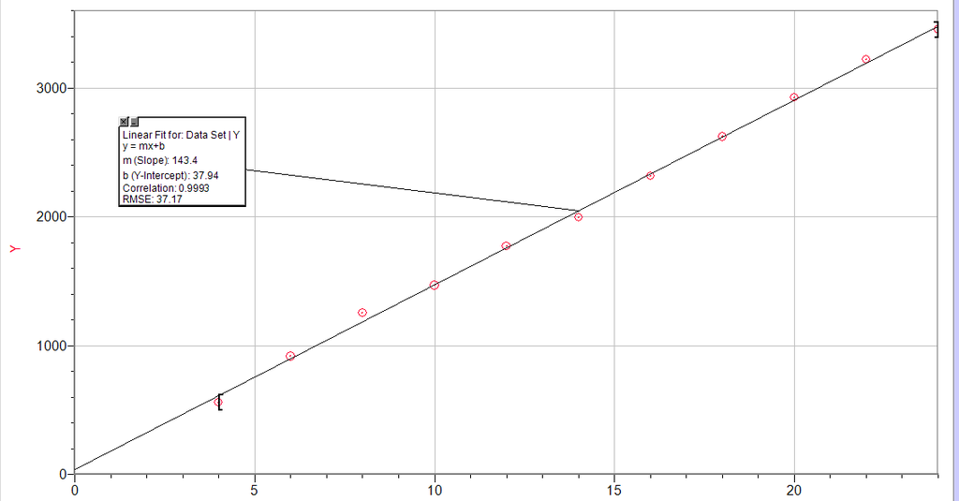
Kalibiratiecurve

Slide 6
Demonstratie

Slide 7
Einde

